Slide 1


Мир
прав и обязанностей

Slide 2

Вступила в силу
25 декабря
1993 года
Состоит из
8 глав
9 разделов
146 статей

Slide 3

Принята
10 декабря
1948 года
Состоит из
30 статей

Slide 4

Вступила в силу
20 ноября
1989 года
Состоит из
54 статей

Slide 5


Slide 6
Юридическая
консультация

Slide 7


Каждый человек имеет право
на личную неприкосновенность, жизнь и свободу.

Slide 8
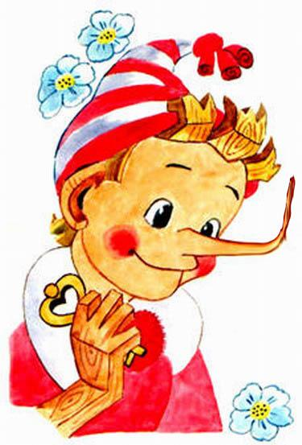
Каждый человек имеет право на образование. Начальное и общее образование должны быть бесплатными. Начальное образование должно быть обязательным, а техническое и профессиональное – общедоступными.

Slide 9
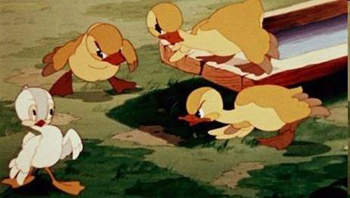
Гадкий утёнок
Все люди рождены свободными
и равными в своих правах. Все люди наделены разумом
и должны
относиться друг
к другу
по-братски.

Slide 10

Право
на получение медицинской помощи
и лечения.

Slide 11
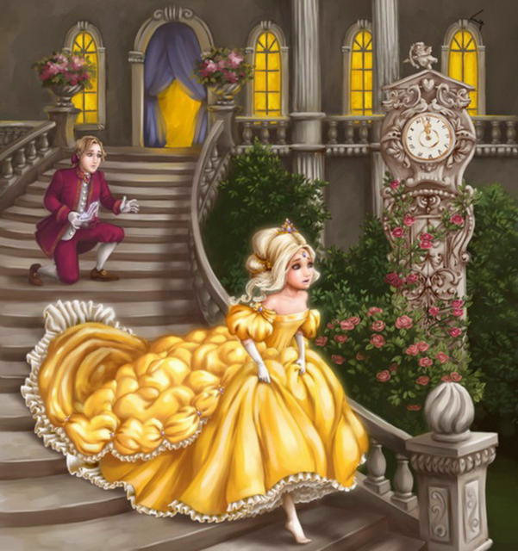
Сказочные герои
Право
на труд, но эксплуатация чужого труда преследуется законом.

Slide 12
Право на неприкосновенность жилища.

Slide 13
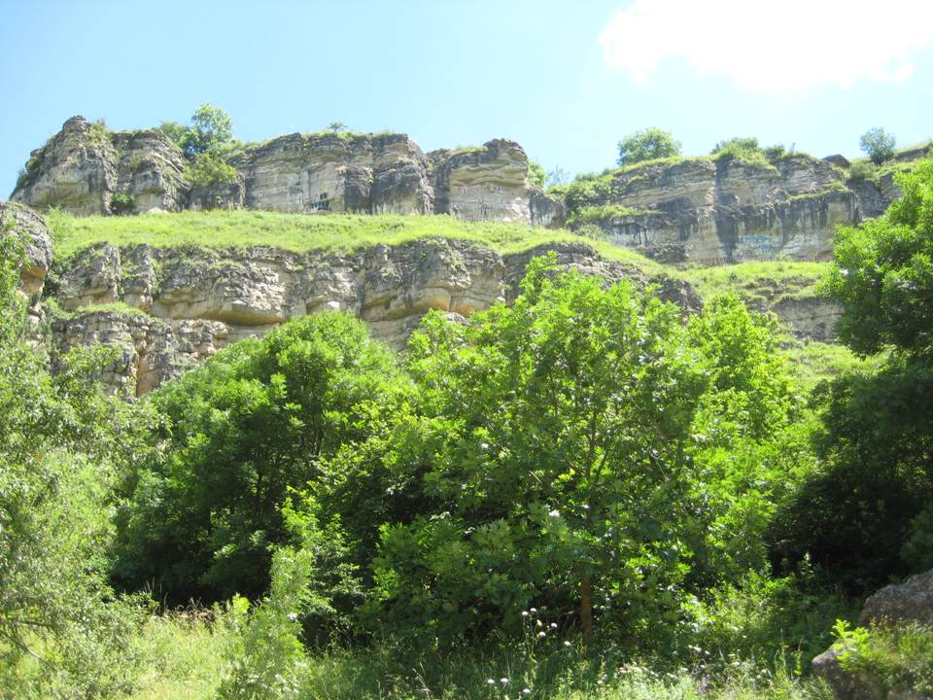

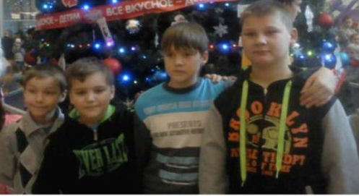
отдых
труд
семья
мы имеем право на...
имя
учеба
жизнь
мед.
помощь

Slide 14

«Если у тебя есть право - это значит, что у кого-то должна быть обязанность.
Если мы говорим «право»,
то подразумеваем «обязанность».

Slide 15


Slide 16

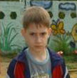



НАШИ ОБЯЗАННОСТИ
- Следить за собой
- Беречь имущество
- Ходить в школу и выполнять домашние задания
- Охранять природу
- Уважать старших
- Выполнять поручения
- Соблюдать правила внутреннего распорядка,
техники безопасности, санитарии, гигиены

Slide 17


Живи по закону,
поступай по совести .

